Slide 1

交大说说
软件工程原理与实践
Spill your heart
2020-10-07

Slide 2

前端模版展示
前端模版
用户界面
管理员界面

Slide 3
项目价值、特性介绍
市场价值
项目特点
竞争力

Slide 4
市场价值
我们做过相应的调研，并且对身边的同学做过询问，发现以下几点大家的需求和困难
（1）大家希望存在一个大平台，能相互交流课程中遇到的难题
（2）觉得目前交大学生之间的联系不够紧密
（3）自己很多的问题不能得到及时的解决
（4）自己平台使用的平台（知乎，微博等）不能满足自己学习上的需求
通过上述的需求，我们制定了交大说说项目，达到以下基础要求
（1）创造了一个交大学生之间的问答社区
（2）作为交大学生之间信息交流的渠道
（3）帮助交大学生学习进步，解答疑惑
（4）高质量的问答和兴趣社交
Notes:
市场的价值shi'chang'de'jia'zhi

Slide 5


竞品分析
知乎
知乎不针对大学生，各种话题杂乱无章。
回答质量逐渐下降
水源社区
水源社区针对上海交通大学学生，
对主题的排版混乱无序。
UI设计比例不和谐，用户体验不好。
回复二级回复较为不方便。

Slide 6
项目价值
营造平台，促进交流
创造了一个交大学生之间的问答社区
作为交大学生之间信息交流的渠道
帮助交大学生学习进步，解答疑惑
高质量的问答和兴趣社交

Slide 7
更深层次价值
交大官方平台，提供信息
获取交大学生的需求和想法
反映交大学生在学科掌握上的普遍不足和问题
同学校交流沟通，帮助交大学生学习

Slide 8
项目特点
目标群体
针对上海交通大学学生群体定制
排行功能
根据问题的含金量（人工判定），浏览量等方面进行问题的排行
辅助管理
管理员封禁与自动检测结合进行管理，减轻管理员负担
及时推送
保证用户能够及时得到想要关注的信息

Slide 9
工作概要
阐述已完成工作，Use-case图及优先级规划

Slide 10
已完成任务
前端
完成了各个组件的定制
静态页面的编写
前端功能的确定
后端
技术栈的学习
系统架构的设计
文档
vision文档
迭代计划
迭代评估报告
前端功能说明文档
软件需求规约

Slide 11
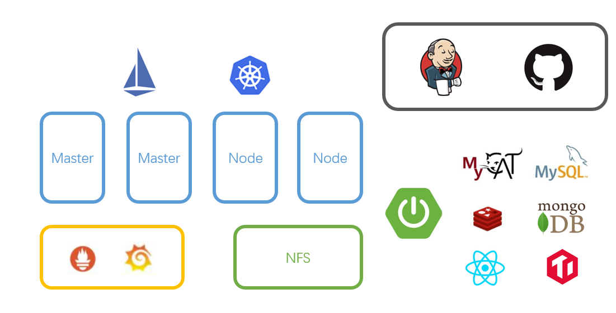
选择的技术栈及后端框架

Slide 12
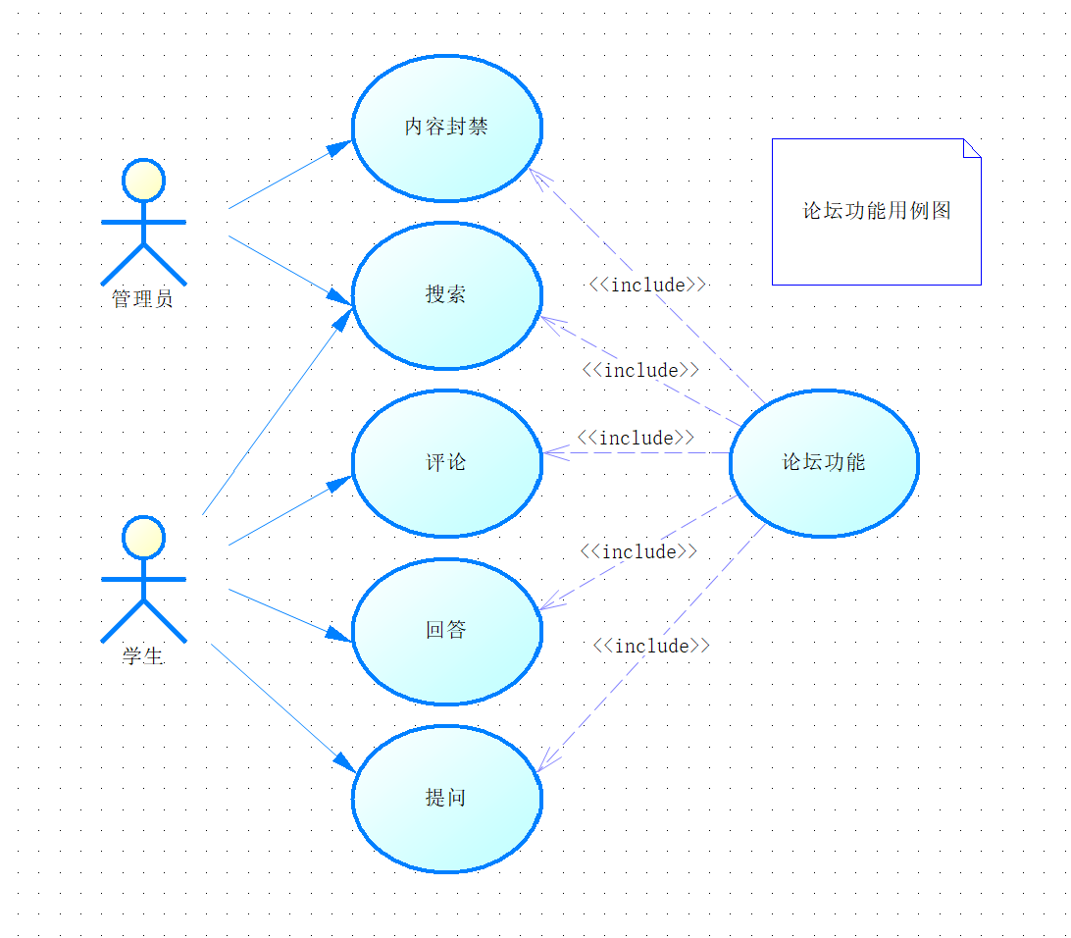
论坛功能用例图

Slide 13
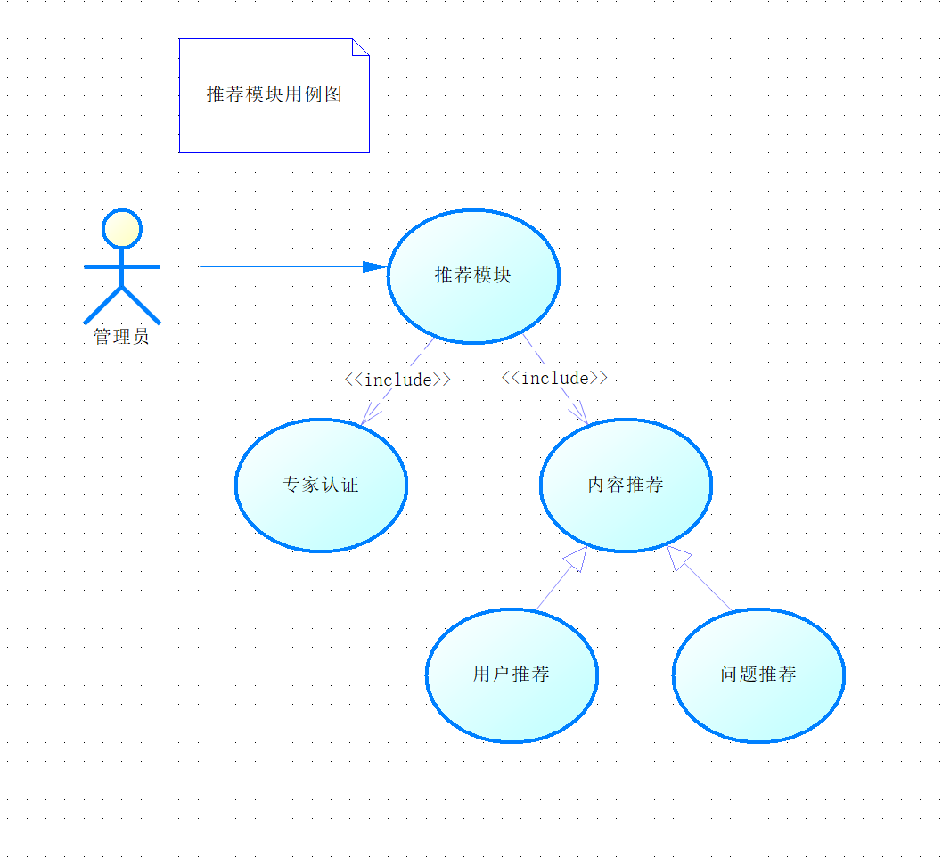
推荐模块用例图

Slide 14
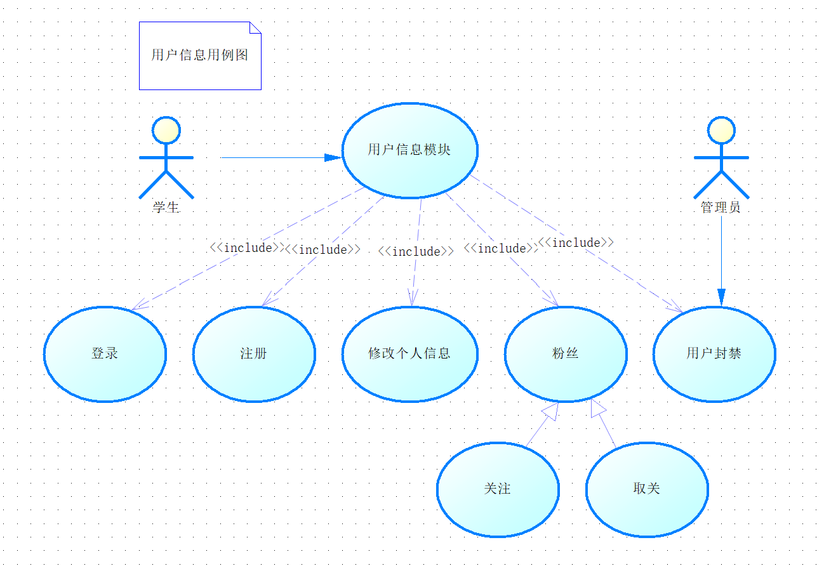
用户信息用例图

Slide 15
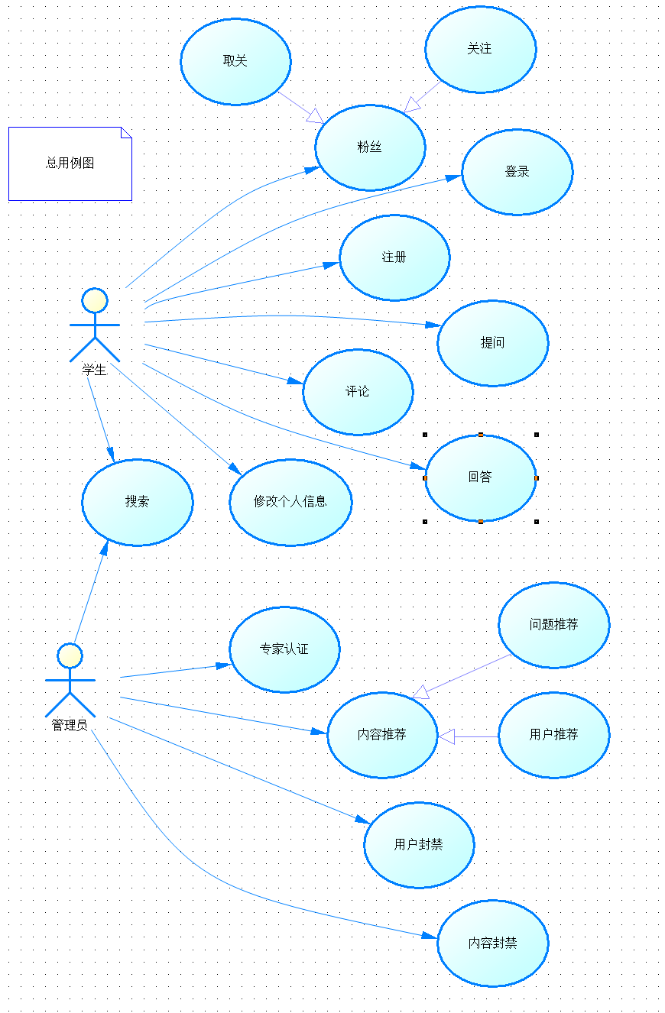
总体用例图

Slide 16
优先级
前端
（1）基本功能的实现：论坛，问答，个人信息，管理员
（2）各种排行系统实现
（3）专家称号自动授予、搜索实现语义匹配、高级热点排行实现
（4）智能识别帖子、回答内容，实现自动封禁用户，帖子等
后端
（1）与前端匹配的基础功能实现
（2）k8s&微服务搭建及CI/CD的部署
（3）后端算法优化
（4）高并发实现
（5）服务熔断，服务降级实现

Slide 17
经验反思
阐述工作遇到的问题及对此的反思

Slide 18
目前存在的问题
目前前端界面代码为html格式，需要在后续迭代中将之转化为react等框架代码
迭代计划执行上存在一定问题，在后续的迭代阶段需要将迭代计划制定的更合理细致
各个功能的优先级还需要进一步确定，以及功能的展现效果后续还要改进
对某些概念理解不透彻，需要更深入的学习和研究
对某些需求的实现方法还需要进一步研讨
对微服务系统的服务划分还需要明确
目前暂时不存在变更&完成任务不需要返工

Slide 19
经验和教训
计划分配和制定十分重要，合理的计划能加快迭代进度和效率。
每次迭代的工作量需要合理。
每次工作的分配必须尽量明确，减少重复的工作
工作要尽早开展，避免进度风险。
技术栈的选择要尽早制定，避免因为技术变更而出现的技术风险。

Slide 20
感谢聆听

